Slide 1



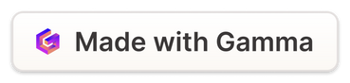
El Paradigma "Divide y Vencerás": Un Enfoque Algorítmico Fundamental
Esta investigación explora el paradigma de resolución de problemas "Divide y Vencerás", un concepto fundamental en la ciencia de la computación. Se analizarán los principios básicos, las aplicaciones prácticas y la eficiencia de este enfoque.
Notes:
1

Slide 2

Principios Básicos
Dividir
1
El problema original se descompone en subproblemas más pequeños del mismo tipo.
Conquistar
2
Los subproblemas se resuelven recursivamente hasta llegar a casos base.
Combinar
3
Las soluciones de los subproblemas se combinan para obtener la solución final.
Notes:
2

Slide 3
Ejemplos Clásicos
Quicksort
Mergesort
Búsqueda Binaria
Ordena una lista mediante particiones y ordenación recursiva de sublistas.
Ordena una lista dividiéndola, ordenando recursivamente las mitades y fusionando las listas.
Busca un elemento en una lista ordenada dividiendo la lista por la mitad en cada iteración.
Notes:
3

Slide 4
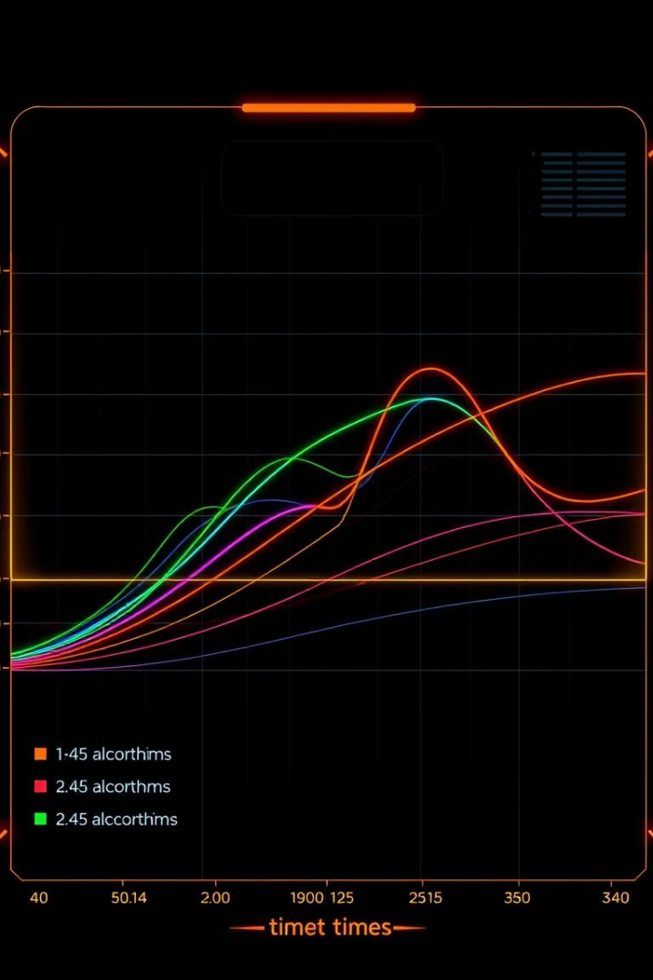
Complejidad de Tiempo y Espacio
Algoritmo
Complejidad de Tiempo
Complejidad de Espacio
Quicksort
O(n log n) (promedio)
O(log n) (recursivo)
Mergesort
O(n log n)
O(n) (auxiliar)
Búsqueda Binaria
O(log n)
O(1)
Notes:
4

Slide 5
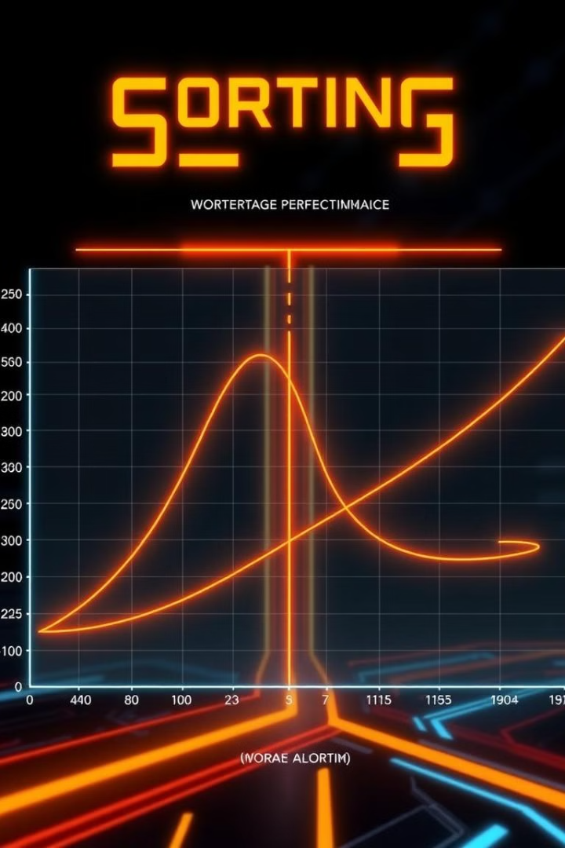
Casos Promedio y Peores
Casos Promedio
Se refiere al rendimiento del algoritmo en un conjunto típico de entradas.
Casos Peores
Representa el rendimiento del algoritmo en la entrada más desafiante.
Notes:
5

Slide 6

Aplicación Práctica: Selección de Problemas
Ordenación
1
Ordenar listas de datos en orden ascendente o descendente.
Búsqueda
2
Encontrar un elemento específico dentro de una estructura de datos.
Multiplicación de Matrices
3
Multiplicar matrices de manera eficiente.
Notes:
6

Slide 7

Implementación y Experimentación
Elección del Lenguaje
1
Seleccionar un lenguaje de programación como Python, C++, Java, etc.
Implementación
2
Traducir el algoritmo a código en el lenguaje elegido.
Experimentación
3
Ejecutar el algoritmo con diferentes tamaños de entrada.
Análisis de Resultados
4
Medir el tiempo de ejecución, el consumo de memoria y otros indicadores.
Notes:
7

Slide 8

Comparación con Otros Algoritmos
Algoritmo
Complejidad de Tiempo (Promedio)
Burbuja
O(n^2)
Inserción
O(n^2)
Quicksort
O(n log n)
Mergesort
O(n log n)
Notes:
8

Slide 9

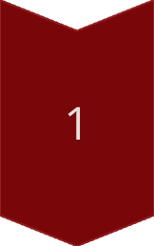
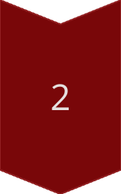
Ventajas y Desventajas del Paradigma
Ventajas
Eficiencia, recursividad, modularidad.
Desventajas
Sobrecarga de recursividad, complejidad de la implementación, espacio auxiliar en algunos casos.
Notes:
9

Slide 10




Conclusiones
Eficiencia y Recursividad
"Divide y Vencerás" es un enfoque potente para resolver problemas complejos.
Aplicaciones Diversas
El paradigma se aplica en diversos campos de la computación.
Investigación Continua
Es necesario investigar nuevas aplicaciones y optimizaciones.
Notes:
10

